Slide 1
HW4_選擇權
python期權演算法交易實務180個關鍵技巧詳解
吳佩芩

Slide 2
選擇權商品規格
以台指選擇權為例，TXO10800A9
名稱 | 說明
TXO | 台指選擇權
10800 | 履約價
A | 一月到期買權(A-L是1-12月的買權，M-X是1-12月賣權)
9 | 2019到期的契約

Slide 3
內涵價值、時間價值
內涵價值
「標的契約價值」與「履約價」差額
買權 : 「標的契約價值」-「履約價」
時間價值
「權利金」 - 「內涵價值」
舉例 :
現貨價格 | 履約價 | 買權權利金 | 賣權權利金 | 買權內涵價值 | (賣權)時間價值
10884 | 10800 | 136 | 52 | 10884-10800= 84 | 136-84= 52

Slide 4
Put call parity (選擇權平價理論)
表示選擇權買賣權與期貨的對應關係
標的物價格 = 買權權利金 – 賣權權利金 + 履約價
舉例 ：
期貨收盤價11145 點，選擇權履約價10300，買權價格0.1，賣權價格154
帶入公式 : 買權0.1 = 賣權154+期貨11145-履約價10300
0.1=-1 差距在一點以內，代表無套利機會

Slide 5
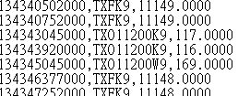
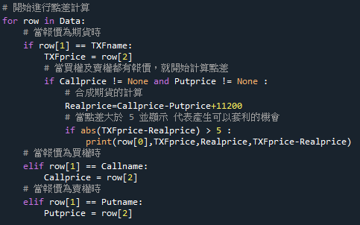
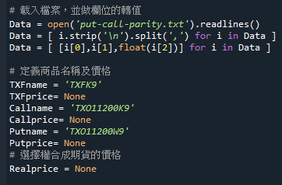

驗證選擇權價平理論 Put_call_parity.py
商品名稱
36159筆數據
程式 :
時間
價格
標的物價格
實際價格
時間
點差

Slide 6
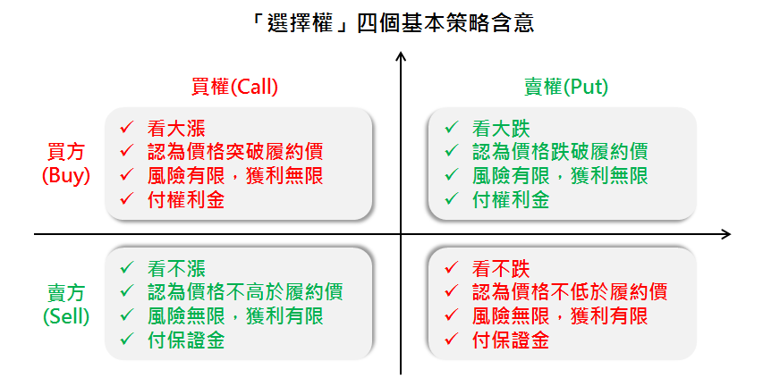
認識組合單
選擇權有四種基本操作
所以衍生出十幾種交易組合
判斷因素:
方向 : 行情會朝哪邊前進，當作建立的基礎
時間 : 判斷持有時間(至結算剩餘時間)，牽涉到波動率、漲跌幅等，需要依靠時間賺錢(賣方)，還是支付時間價值(買方)

Slide 7
多、空頭價差組合單
同時買進、賣出買權及賣權，分為「多頭價差單」與「空頭價差單」
多頭價差單
買進低履約價 賣出高履約價
空頭價差單
買進高履約價 賣出低履約價
上述兩種價差單，又分為「買權多頭」「賣權多頭」 「買權空頭」 「賣權空頭」
特性 :
將賣方最大損失控制在有限額度內，但同時也限制了買方最大獲利

Slide 8
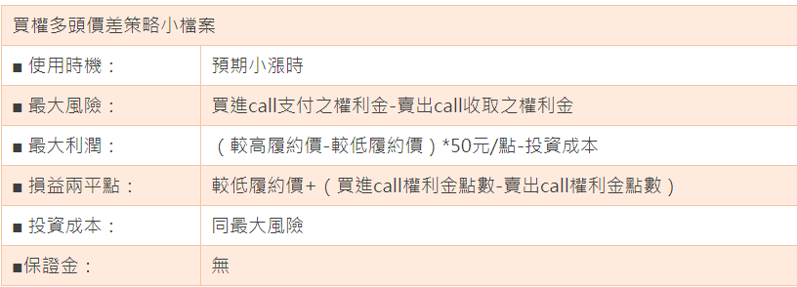
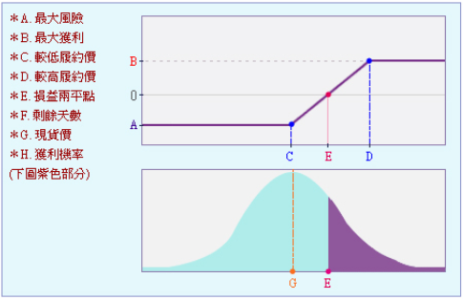
買權多頭
買進一口較低履約價的買權，同時賣出一口同時到期但履約價較高的買權
在於看好市場，但認為短期大漲不易，屬於小漲格局時

Slide 9
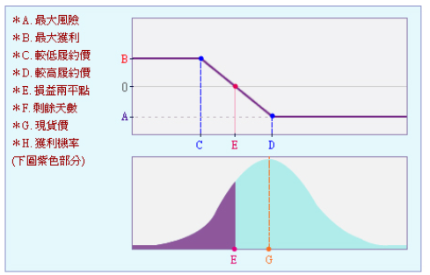
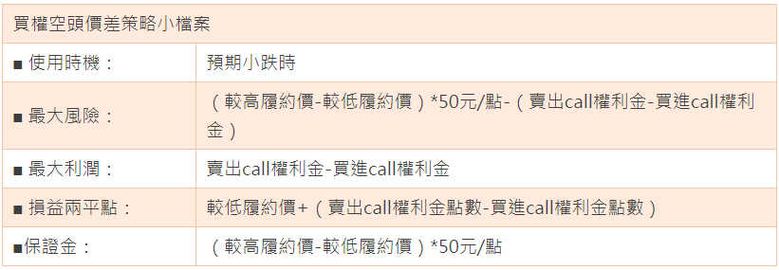
買權空頭
買進的是較高履約價的買權，賣出的是同時到期但較低履約價的買權
使用時機，在於研判市場行情在履約日前處於小跌或持平狀態

Slide 10
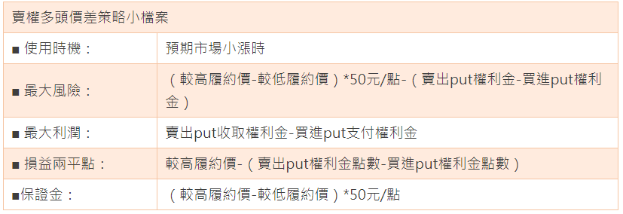
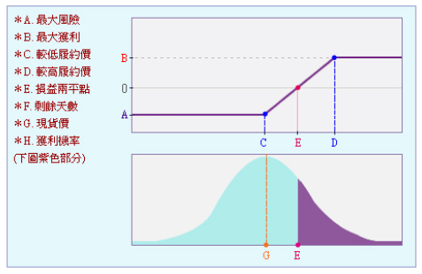
賣權多頭
買進一口較低履約價之賣權，同時賣出一口相同到期日但履約價較高的賣權
使用時機在於研判市場在履約日前屬於小漲格局，目標為賺取相同到期日但履約價不同的賣權，兩者之間的權利金價差

Slide 11
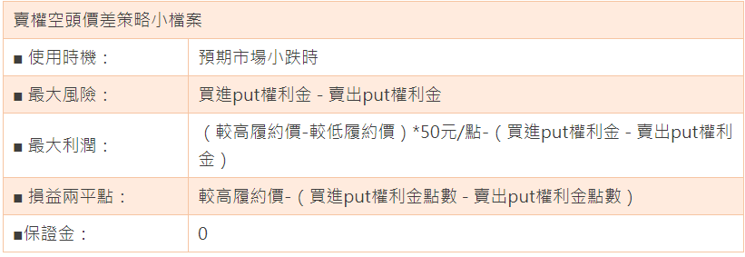
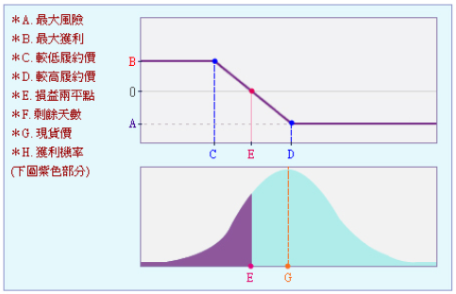
賣權空頭
買進一口較高履約價的賣權，同時賣出一口相同到期日但履約價較低之賣權
使用時機，在於研判標的物價格，在到期日以前屬於小跌的格局，目標為賺取不同履約價之間的價差

Slide 12
跨式組合單
分為「買進跨式單」、「賣出跨式單」
同時買進或賣出「相同履約價」的買權賣權

Slide 13
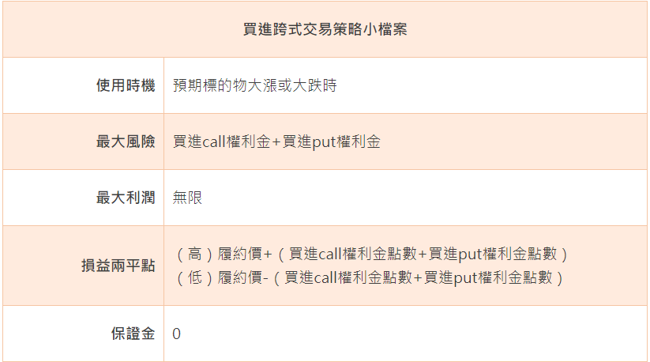
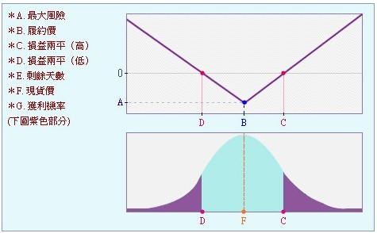
買進跨式
買進一口買權，同時買進一口相同到期日且相同履約價的賣權
使用時機在於預期選擇權標的物在履約日到期前會有重大價格變動，不是大漲就是大跌時所採用
常見在市場有重大不確定因素正醞釀之中，如併購案、訴訟案、重大合約簽訂等，而這個狀況在履約日到期前就會明朗化，標的物價格會有激烈反應

Slide 14
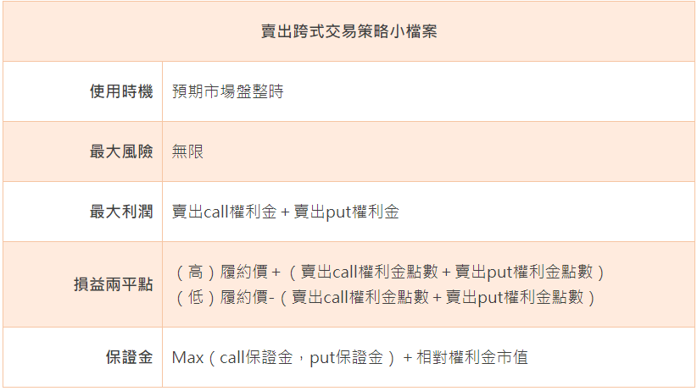
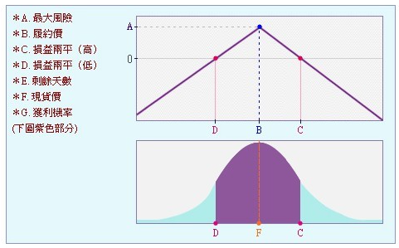
賣出跨式
賣出一口買權，同時賣出一口相同到期日、相同履約價的賣權
使用時機在於預期選擇權標的物在履約日前不會有重大價格變動，盤整格局時所採用
常見於市場有重大因素將揭曉，但明朗化時間在履約日之後，研判在該日期之前屬盤整待變，或研判市場上有套牢賣壓，下有強力支撐時採用

Slide 15
勒式組合單
分為「買進勒式單」、「賣出勒式單」
同時買進或賣出「不同履約價」的買權賣權

Slide 16
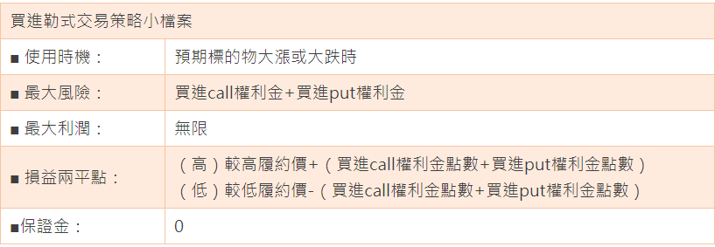
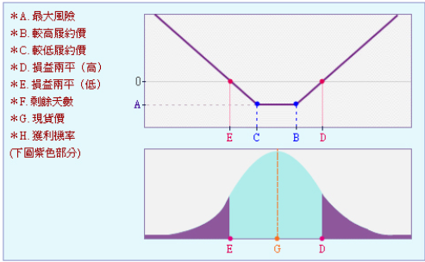
買進勒式
買進一口買權，同時買進一口相同到期日但履約價不同的賣權（通常買權的履約價大於現貨價，賣權的履約價小於現貨價，因為都是價外，操作成本較低）
預期標的物價格在到期日前會有重大的變化，不是大漲，就是大跌時所使用(與買進跨式很像，但風險更低)

Slide 17
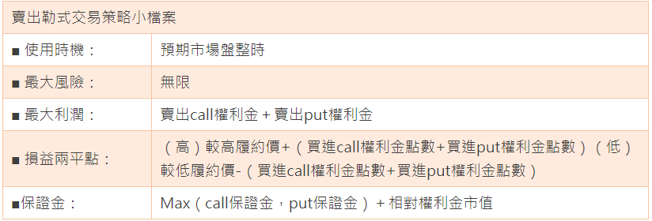
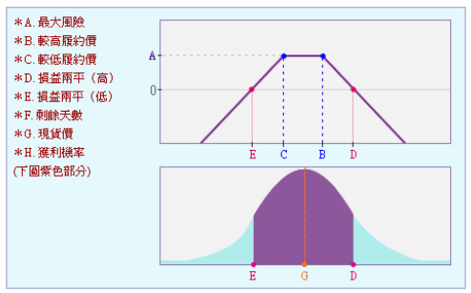
賣出勒式
賣出一口買權，同時賣出一口相同月份履約價較低的賣權
研判標的物價格在到期日到期前，不會大漲或大跌，屬於盤整格局時所採用(與賣出跨式很像，一定要非常小心，要善設『兩』個停損點)

Slide 18
程式交易
主觀交易:
由新聞或看盤軟體等媒體取得資訊，再由電話或軟體進行下單
克服主觀交易缺點，就是使自己操作越客觀越好，極端例子就是程式交易
程式交易:
交易過程全制度化
可決定是否啟動程式或關閉程式
透過程式進行金融交易

Slide 19
程式交易用途
歷史數據分析
第四章，取得歷史數據，進行分析與圖表化，找出試場規則
歷史策略回測
第五章，延伸前面的分析，規劃策略後將其量化成交易策略，最後進行歷史回測，評估是否適合實單交易
實單策略建置
第六章後，開始介紹進行實單策略建置，包含取得即時報價、指標，進出場判斷與券商下單串接等

Slide 20
期權常見交易資料
目前GOrder期貨包含多間API，透過操作GOrder即可取得報價
成交資訊(match)
GOrder名稱: 日期/商品名稱_ Match.txt
委託資訊(commission)
GOrder名稱: 日期/商品名稱_ Commission.txt
上下五檔價資訊(updn5)
GOrder名稱:日期/商品名稱_ UpDn5.txt

Slide 21
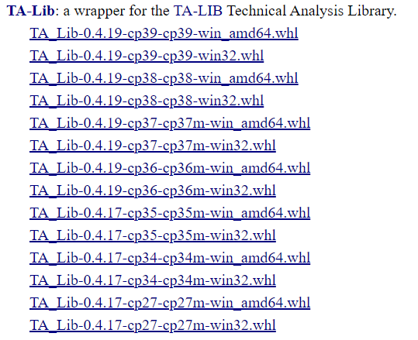
K線技術指標套件安裝_Talib
https://www.lfd.uci.edu/~gohlke/pythonlibs/#ta-lib
下載適合的檔案
開啟CMD，輸入:
cd Downloads
Pip install TA_Lib‑0.4.19‑cp39‑cp39‑win_amd64.whl

